Slide 1
DĚTSKÁ RADIOTERAPIE
MUDr. Jana Maistryszinová, Ph.D.
Klinika radiační onkologie MOÚ a LF MU Brno

Slide 2
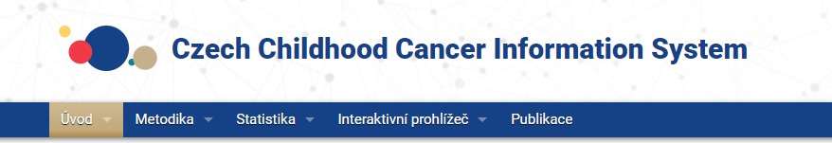
Dětská onkologie obecně
ročně onemocní v ČR zhruba 370 dětí, 181/1000 000 dětí
v Brně léčeno 120-150 dětí ročně
(Klinika dětské onkologie FN Brno)
v Brně podstupuje RT 30-40 dětí ročně
velká onkologická centra po léčbu dětských malignit zářením – MOÚ Brno, FN Motol Praha, PTC Praha
https://ccc-is.uzis.cz/

Slide 3
Základní rozdíly dospělý/dítě v onkologii
Odlišná filozofie péče o dětské onkologické pacienty.
Kurativní přístup i v případě metastatického onemocnění.
Samotný pacient- dítě není zmenšený dospělý
Růst těla a jednotlivých orgánů, pokračující funkční vývoj orgánů
Výhody: žádné komorbidity, rychlejší regenerace a hojení ran
výrazně lepší tolerance agresivní onkologické léčby
Nevýhody: funkční nezralost orgánů limituje a ovlivňuje výběr léčebných modalit
riziko vzniku trvalých následků a komplikací léčby

Slide 4
Základní rozdíly dospělý/dítě v onkologii
Samotný nádor – karcinomy u dětí raritní, méně než 2 %, u dospívajících 12 %
Typické nádory pro dětský věk
1/ embryonální typ z nediferencovaných tkání – neuroblastom, nefroblastom, hepatoblastom, retinoblastom, meduloblastom
2/ nádory z pojivové tkáně mesenchymální – sarkomy
3/ nádory z tkáně nervové - CNS tu
4/ hematologické malignity
nejčastější tumory - hematologické malignity – leukemie, lymfomy 45 %, mozkové nádory 20-25 %, neuroblastomy 8 %, sarkomy, nádory ledvin 7 %

Slide 5
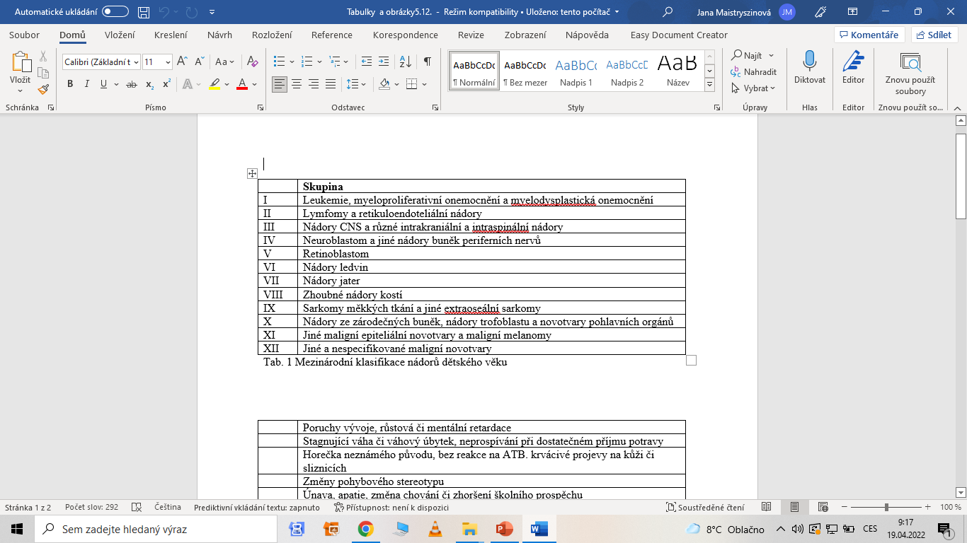

Slide 6
Etiologie a patogeneze
Většinou neznámá, zevní faktory minimální význam
Asociace s genetickými faktory – VVV, dědičné syndromy 5-10 % Lynch, Li-Fraumeni, NF 1, chromozomální poruchy (m. Down), vrozené poruchy imunity a imunodeficience
Spektrum histologických typů je věkově specifické
Věková distribuce - nestoupá s věkem, dva vrcholy výskytu
0-5 let embryonální typy nádorů
Období dospívání- sarkomy kostí a měkkých tkání, lymfomy, germinální tumory
Epidemiologie - dětská malignita vzácné onemocnění 1-1,5 % všech malignit v populaci, incidence se stoupajícím trendem, meziročně nárůst cca o 1-1,5 %

Slide 7
Biologické chování nádorů- vysoce agresivní, rychle rostoucí, časně diseminují hematogenní a lymfatickou cestou
Růstová frakce a proliferační aktivita je vysoká, doubling time hodiny až dny
Premaligní stavy (ca in situ) se nevyskytují
Klasifikace – založena na rozdíl od dospělých na morfologii nádorů nikoliv na lokalizaci
Klinická prezentace – příznaky nespecifické, ovlivněné věkem
Výsledky léčby – chemosenzitivita, radiosenzitivita
Přežívá 67-97 % onkologicky nemocných dětí bez ohledu na diagnózu !!!

Slide 8
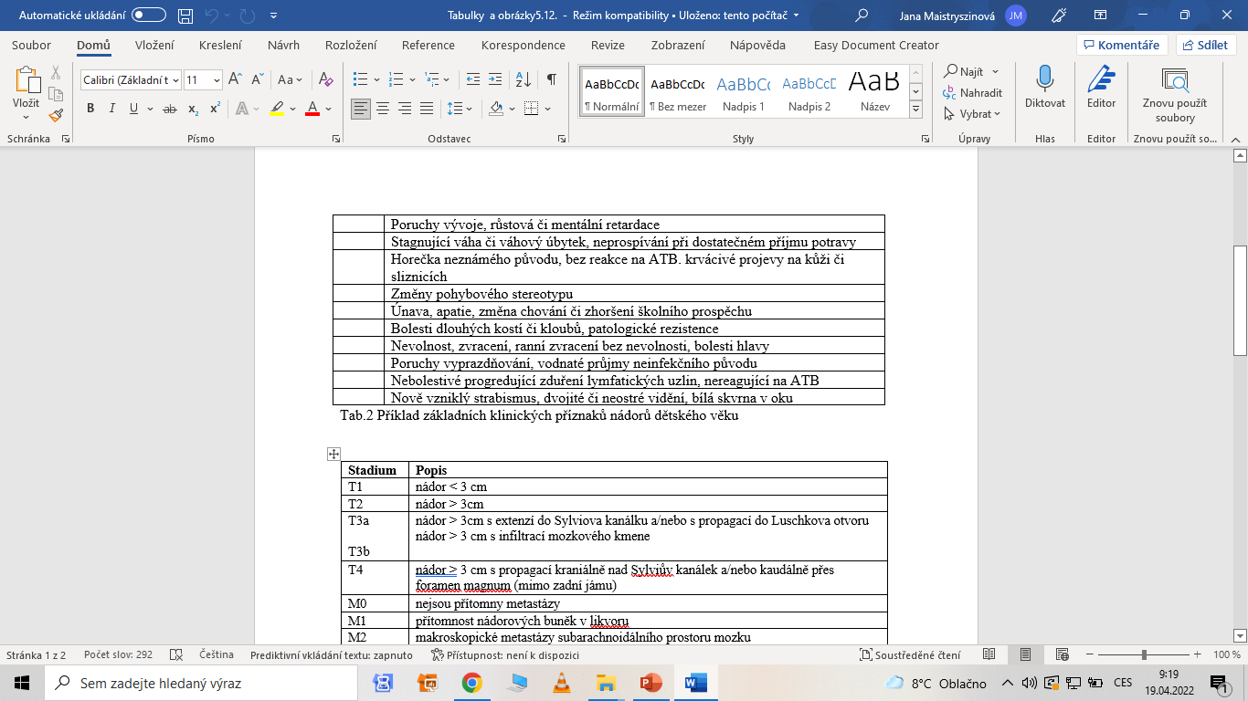

Slide 9
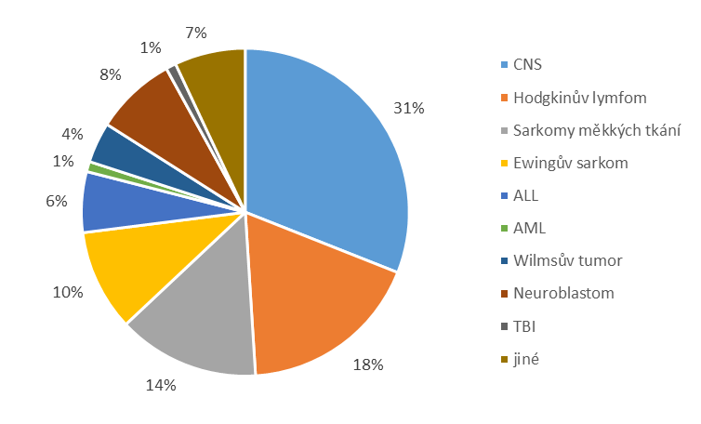
RADIOTERAPIE
součást komplexní péče
kurativní RT, pooperační, konkomitantní CHRT, profylakticky, paliativně
MOÚ Brno

Slide 10
Specifika dětské radioterapie
vychází z odlišné radiobiologie dětských nádorů- vyšší radiosenzitivita
omezení indikace RT (vynechání, jiná méně toxická léčba je stejně účinná)
výše celkové dávky – snížení rizika ireverzibilního postižení zdravých tkání, úprava frakcionace
výše jednotlivé denní dávky – u dětí á 1,5-1,8 Gy
věk v době ozařování – do 3 let bez RT, v období mezi 3.-5. rokem se dávka snižuje o 10%
velikost ozařovaného objemu – minimalizace
typ záření- megavoltážní zdroje, max 10 MV
kombinace s CHT – zvyšuje se toxicita

Slide 11
Specifická příprava k ozařovaní
Spolupráce pacienta
Celková anestezie
Imobilizace- fixační masky, imobilizační pomůcky, vakuové dlahy
Sledování společně s dětskými onkology

Slide 12
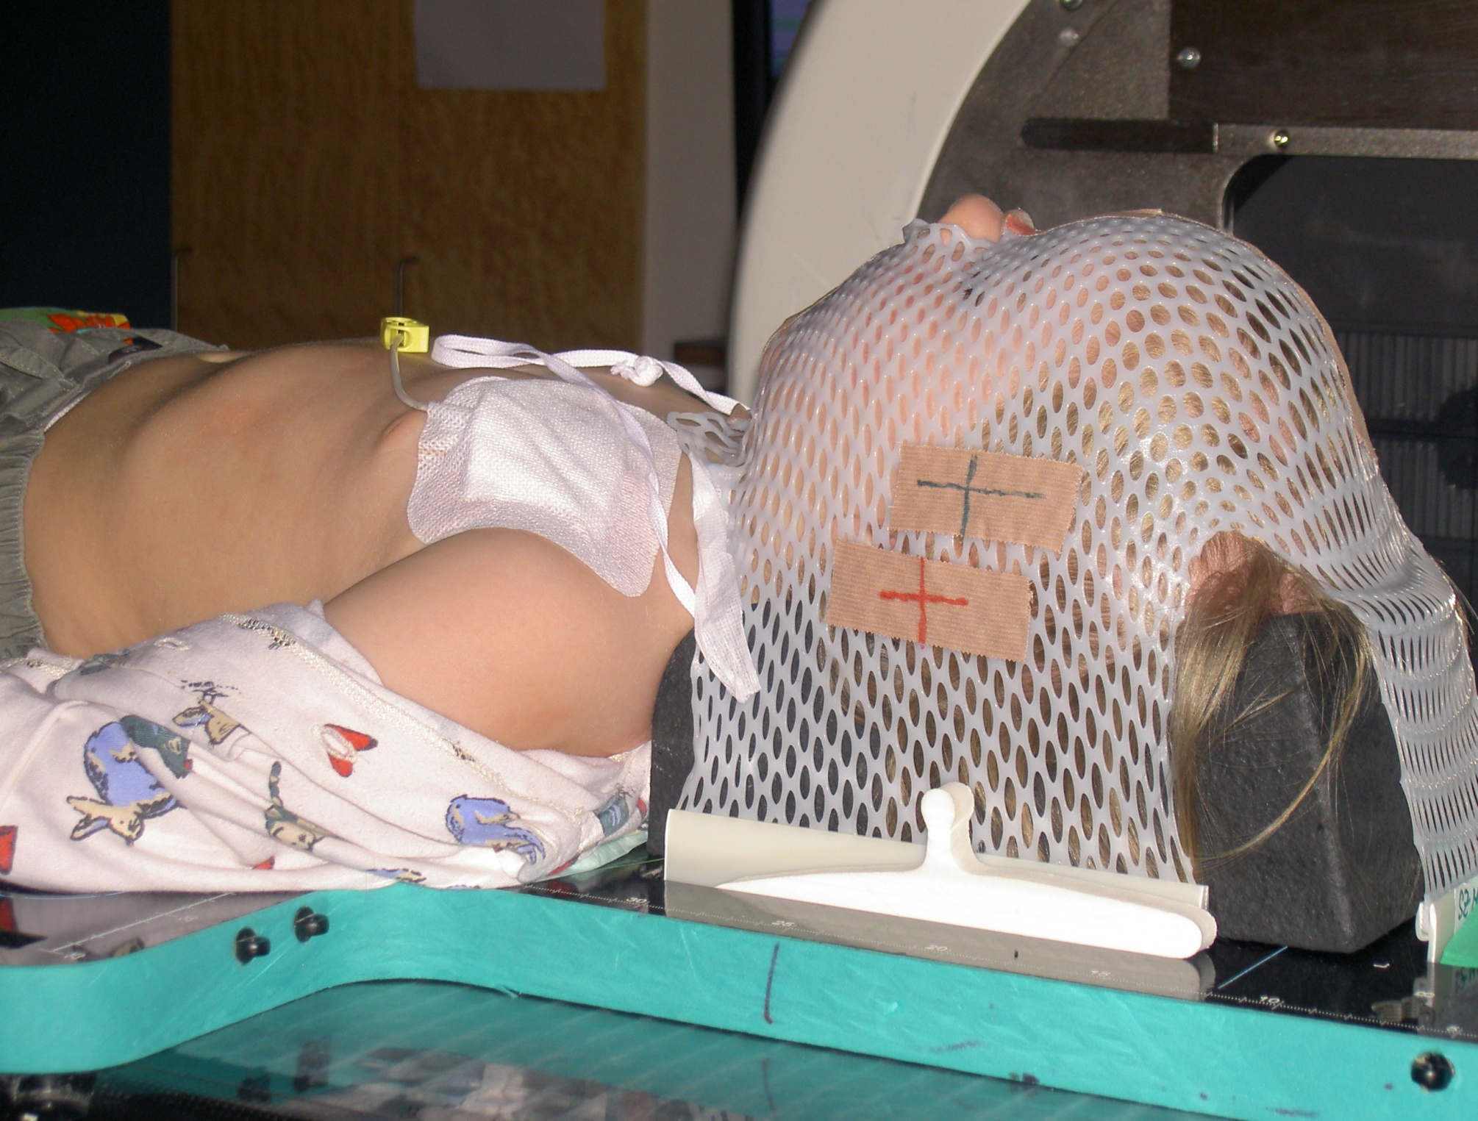
Notes:
Pár obrázků k technice ozařování, fixaci, pro zajímavost.
Fixace tu mozkového kmene, celková anestezie.

Slide 13
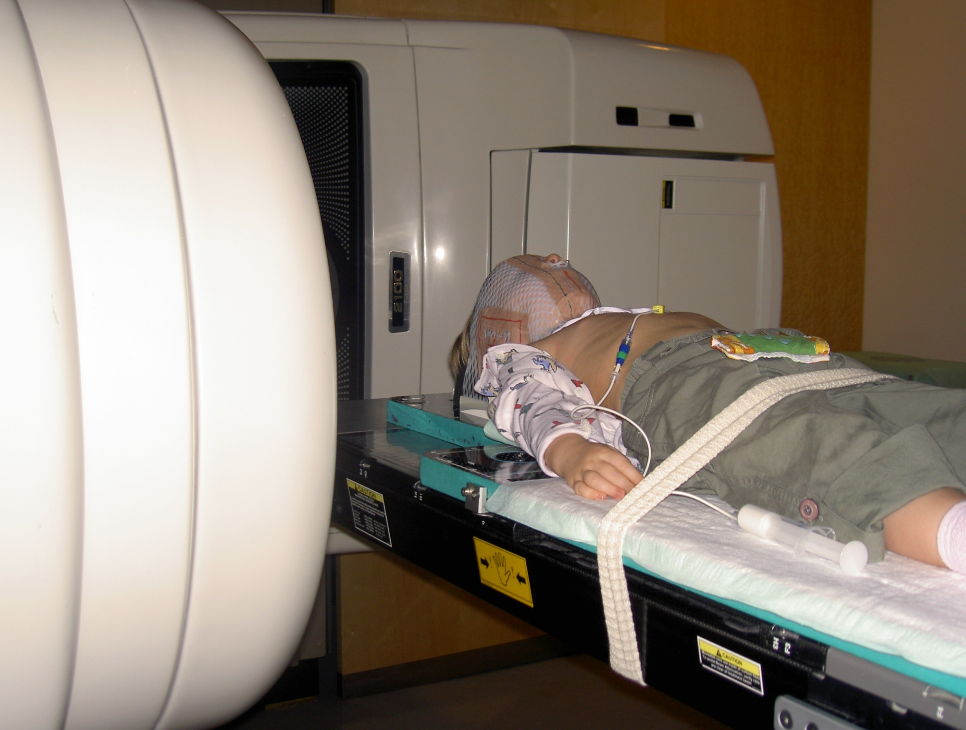

Slide 14
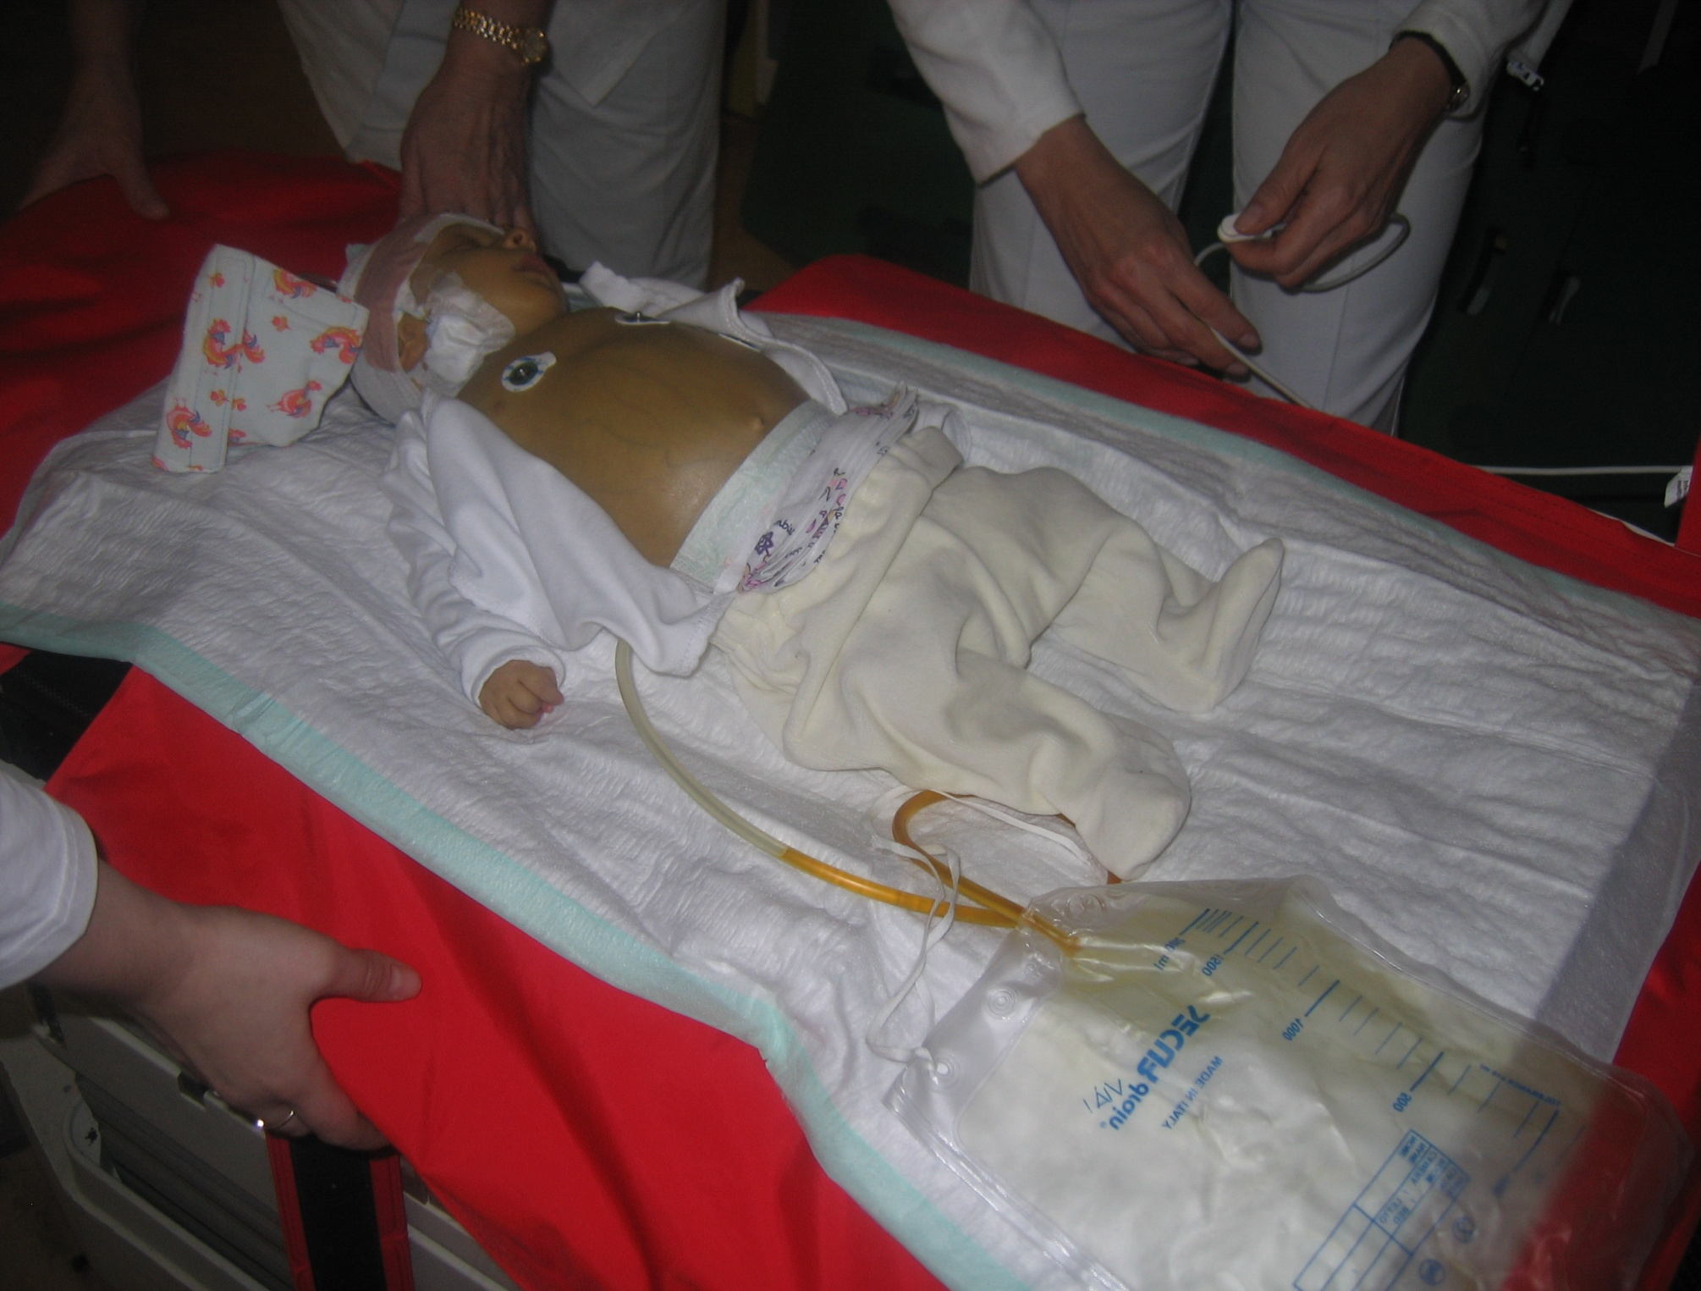
Notes:
3 měsíční miminko- rozsáhlý hemangiom v bříšku, po kombinované terapii s inhibitory angiogeneze je nyní v remisi onemocnění. (Molnár J.)

Slide 15
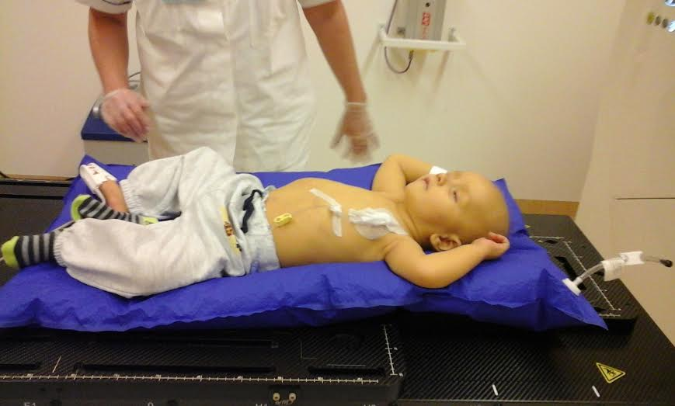

Slide 16
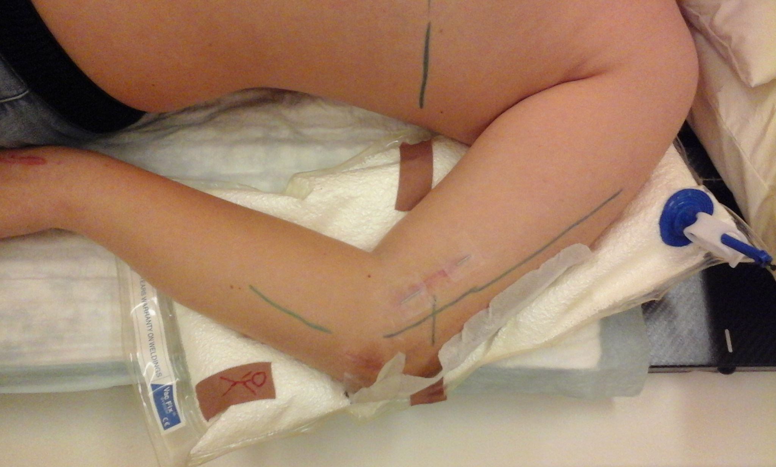

Slide 17
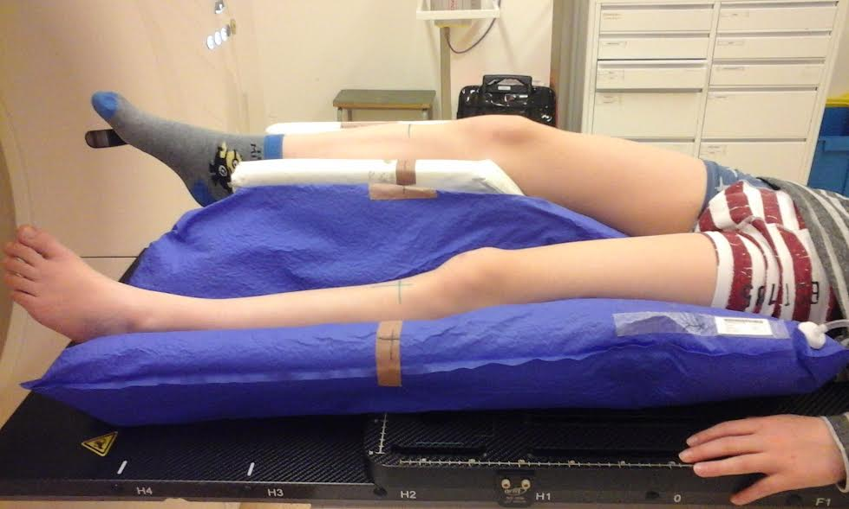

Slide 18
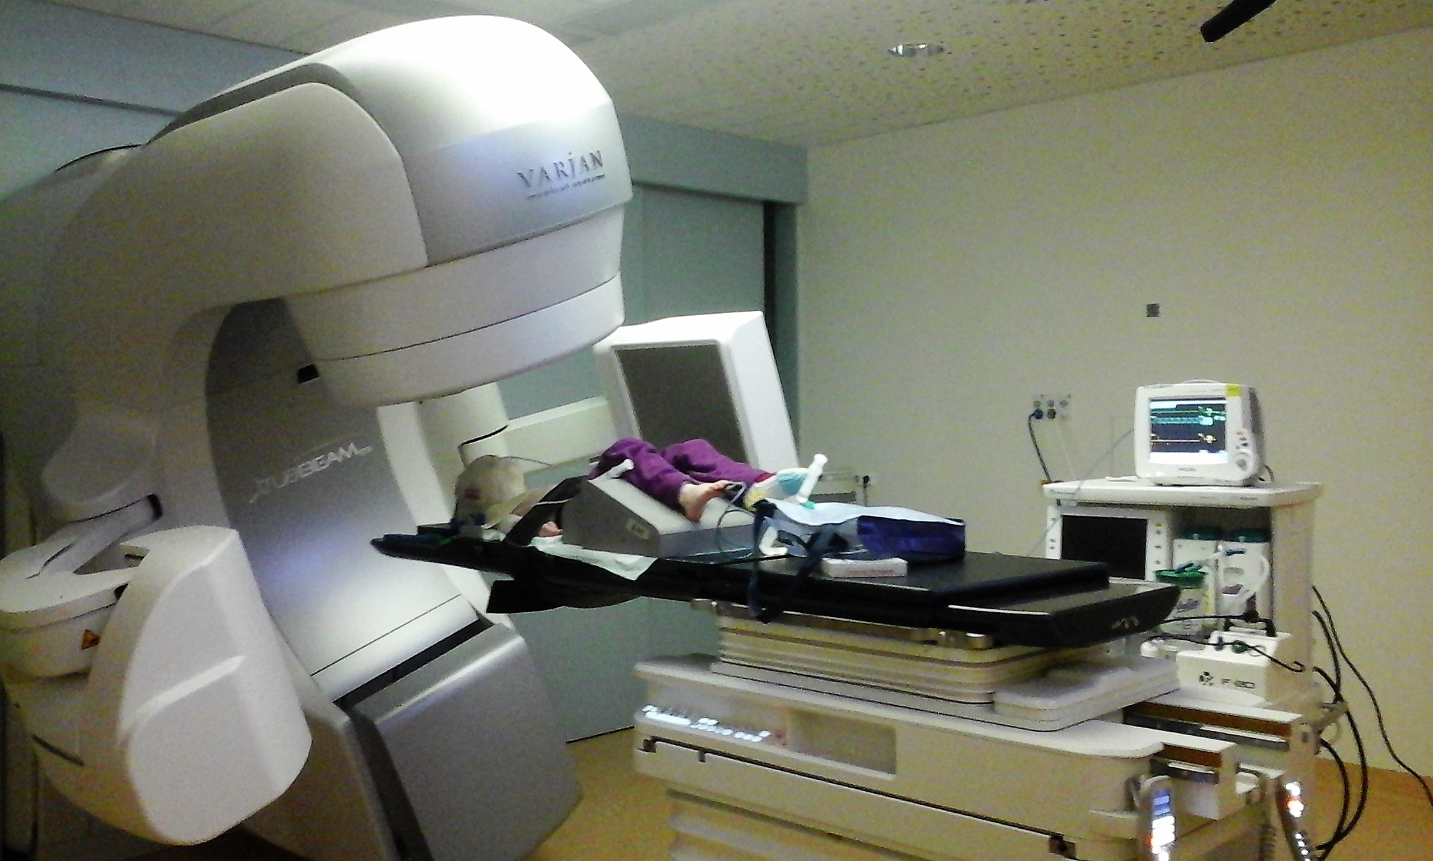

Slide 19
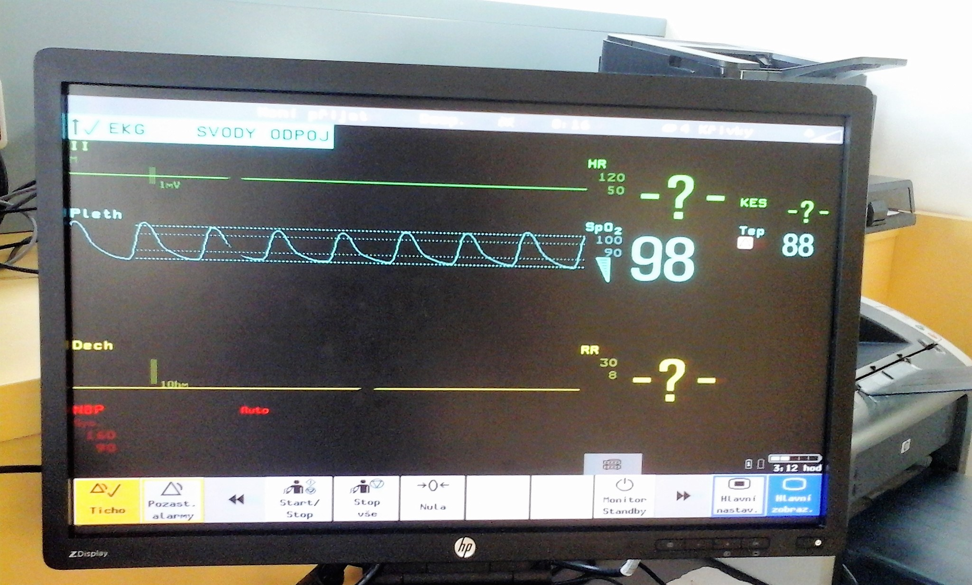

Slide 20
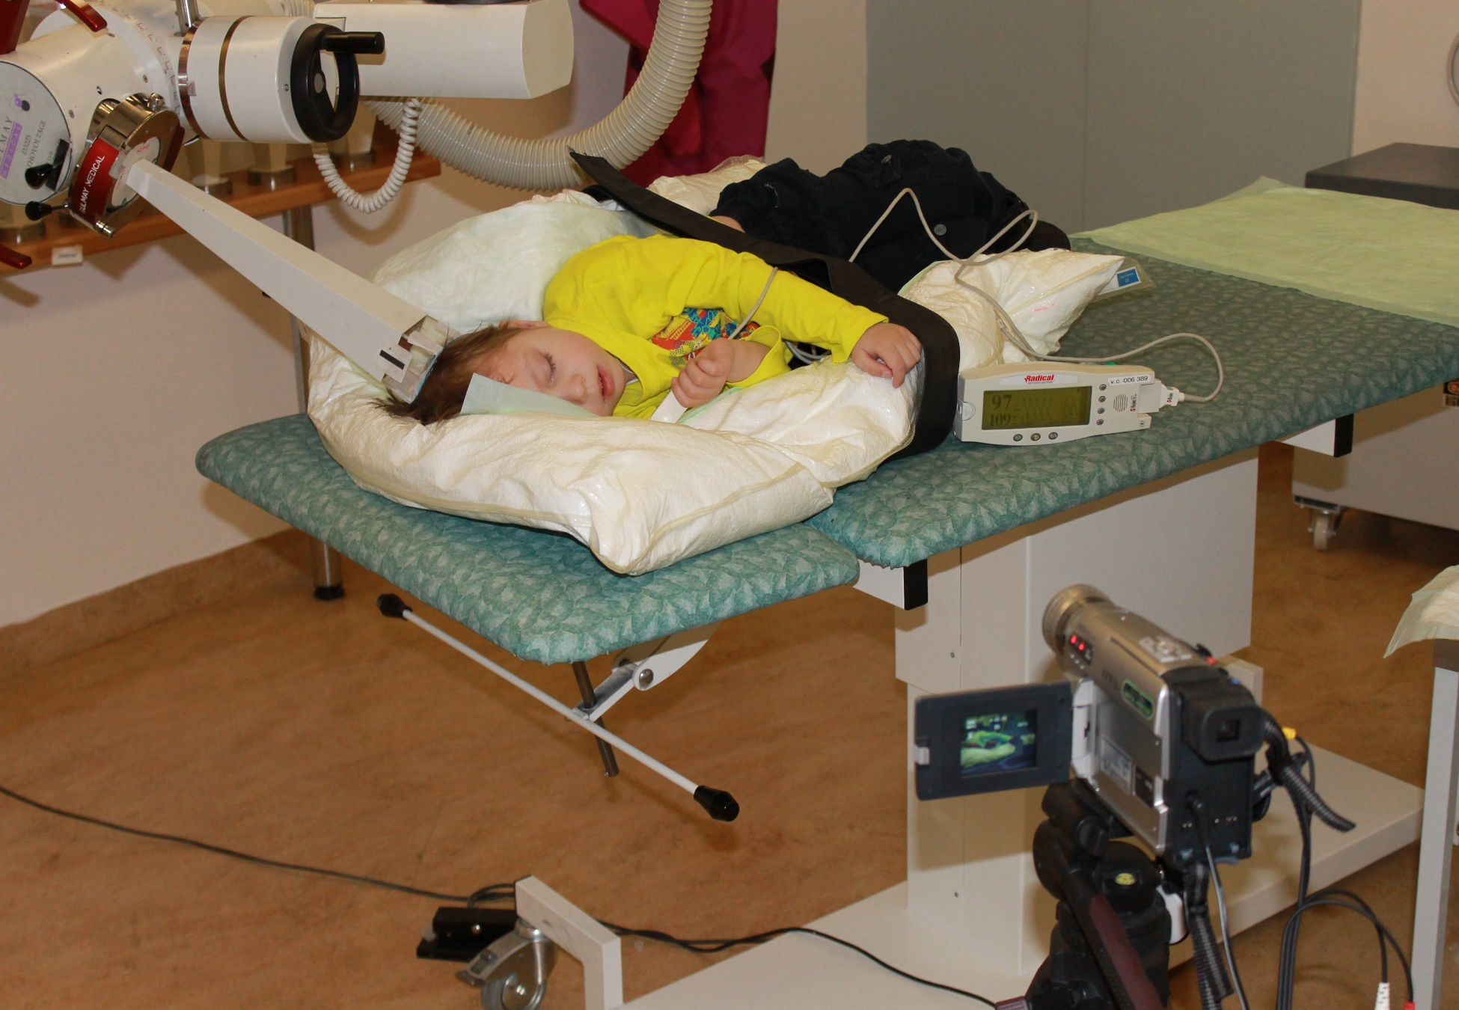

Slide 21
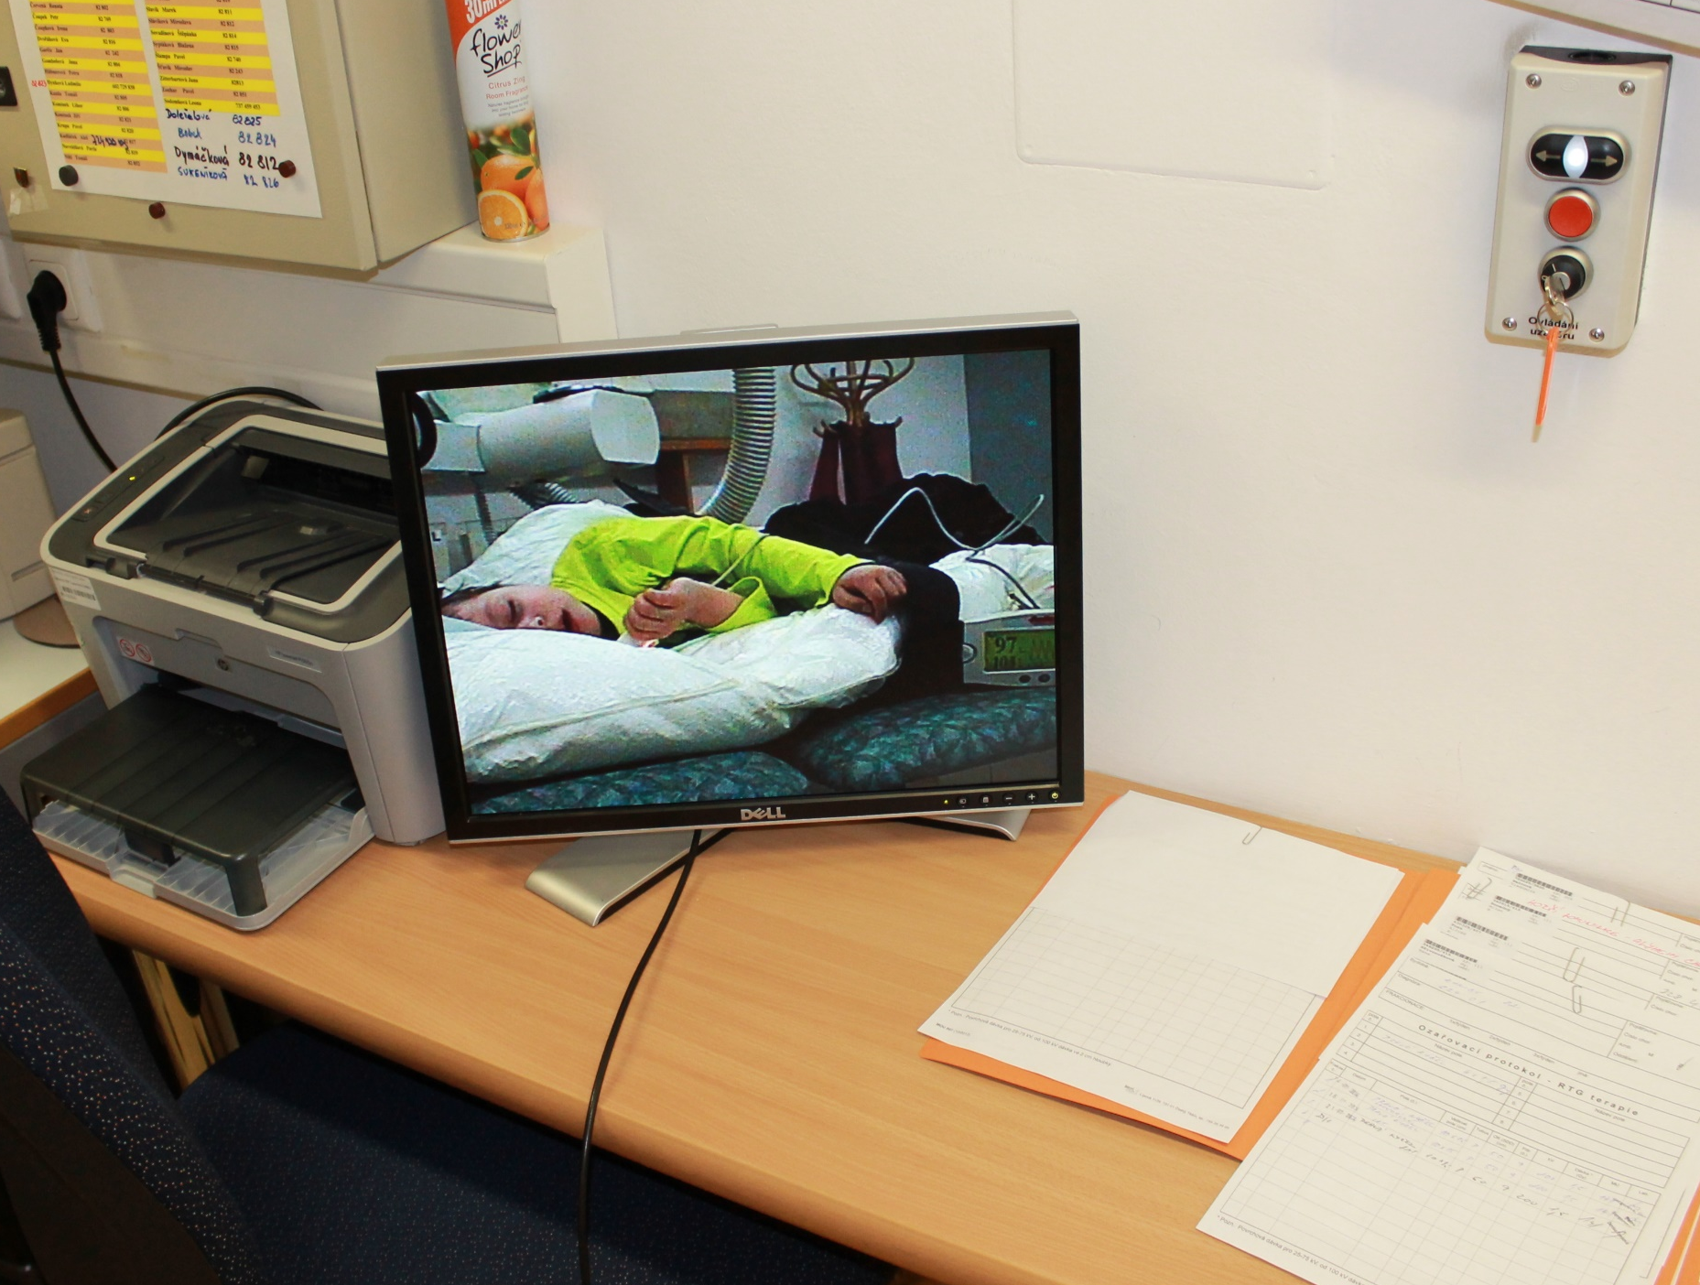

Slide 22
Tumory CNS
Nejčastější solidní nádor u dětí, incidence nejvyšší u dětí do 5 let
55 % lokalizováno infratentoriálně
Jediná známá etiologie ionizující záření- sekundární gliomy, meningeomy
Hereditární syndromy NF1,TSC, Gorlinův sy, Li Fraumeni
RT následuje zpravidla po neurochirurgickém zákroku, CHT i v konkomitanci (temozolomid, CBDCA), nově nimotuzumab/vinorelbin (anti EGFR)
Specifikum - ozařování kraniospinální osy- z důvodu rizika leptomeningeálního rozsevu nádoru mozkomíšním mokem
Meduloblastom, ependymom, nízce diferencované gliomy mozkového kmene, kraniopharyngeom, germinomy
Notes:
Nyní nejčastější diagnozy nádorů dětského věku.

Slide 23
Klinický obraz: nevolnosti, zvracení obzvláště ráno, impulzivně, bolesti hlavy, poruchy vidění, rovnováhy, neurologické obtíže z důvodu postižení hlavových nervů
Syndrom intrakraniální hypertenze
Vyšetření : neurologie, oční vyšetření- městnání na očním pozadí, CT a MR mozku
doplnění: endokrinologie, foniatrie (audiometrie), psychologie
Molekulárně genetická a cytogenetická analýza vzorku nativní tkáně – B katenin, CMYC, NMYC - meduloblastom, H3F3A K27M mutace u brainstem tumorů

Slide 24
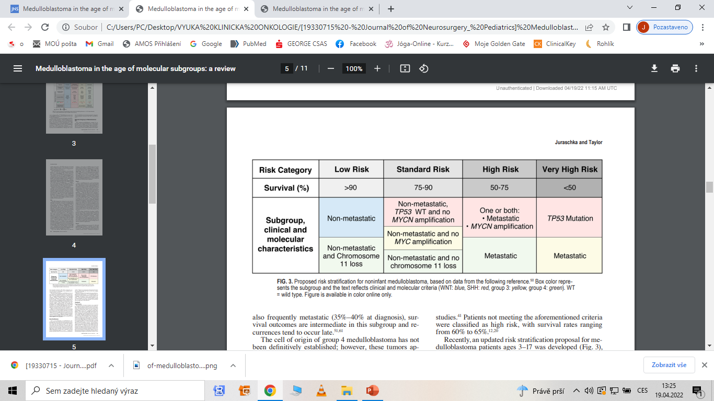
Meduloblastom
2. nejčastější dětský tumor CNS po LGG
maximum výskytu mezi 5.- 9. rokem, u dospělých v 3. dekádě
2/3 standart risk – věk >3roky, resekce s reziduem <1,5 cm2, M0
1/3 high risk – věk <3 roky, reziduum > 1,5cm2, M+

Slide 25
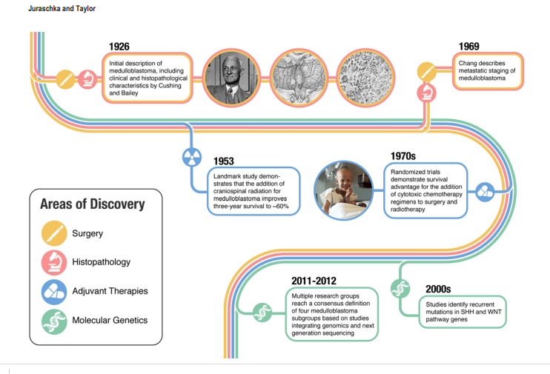
https://thejns.org/pediatrics/view/journals/j-neurosurg-pediatr/24/4/article-p353.xml

Slide 26
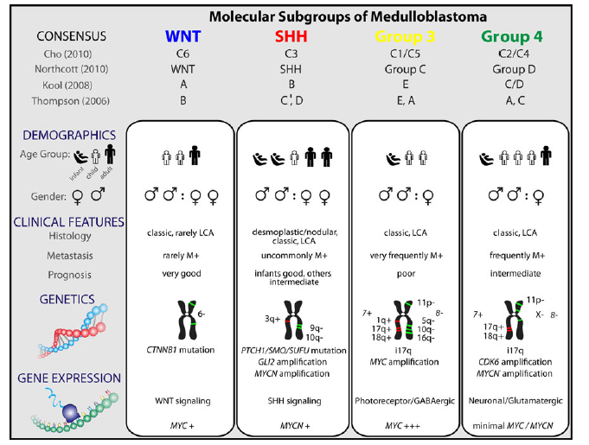
Nová stratifikace dle molekulárního profilu nádoru

Slide 27
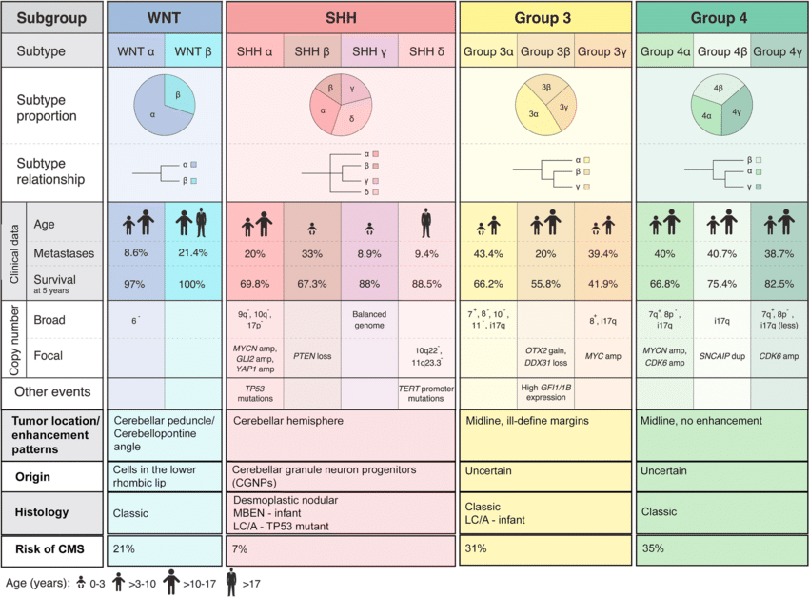
medulloblastoma-subgroups-adapted-from-Cavalli-et-al-Intertumoral-Heterogeneity

Slide 28
Léčba:
Standard risk meduloblastom – operace, RT 23,4 Gy CSI+boost zadní jáma lební 54-55,8 Gy, CHT Vincristin weekly při RT, následně Vinkrisitin, Cisplatina, CCNU, 8 cyklů po RT ( tzv. Packerovské schéma)
High risk meduloblastom – operace, RT 36 Gy CSI + boost do 54-55,8 Gy v konkomitanci Temozolomid nebo CBDCA, následují 4 cykly HD-CHT s PBSCT
Rekurentní mbl, SHH mutace (vismodegib) - cílená terapie/klinické studie
NUTNOST VČASNÉHO ZAHÁJENÍ RT – ideálně do 28. dne po operaci
DÉLKA RT do 50 dní od operace - má lepší EFS, cave zdržení či přerušování - short doubling time

Slide 29
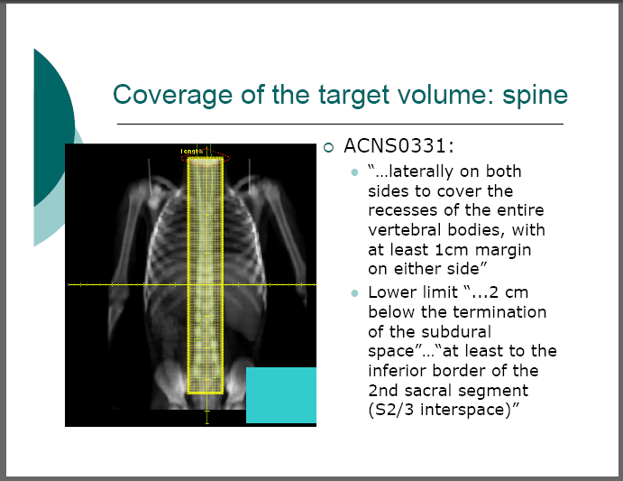
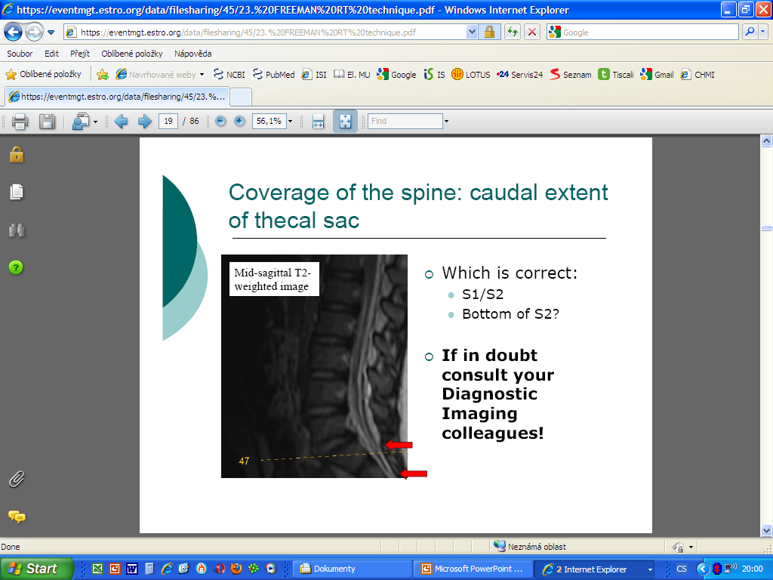
Role RT
Zakreslení objemů – CSI – celý mozek+mícha s míšními obaly
CTV_{CSI} mozek – celou přední jámu lební s cribriformní ploténkou a horní částí supraorbitálního prostoru (ne však retrobulbární prostory jako u leukemií)
CTV_{CSI} mícha – do stran pokrýt výběžky celého obratlového těla alespoň 1cm do stran
HLAVNĚ kaudální hranice - využít MRI - CTV 2 cm pod zakončení subdurálního vaku (obvykle kaudálně od S2, S2/3 ) riziko častých recidiv
CTV boost- zadní jáma lební vs lůžko tumoru

Slide 30
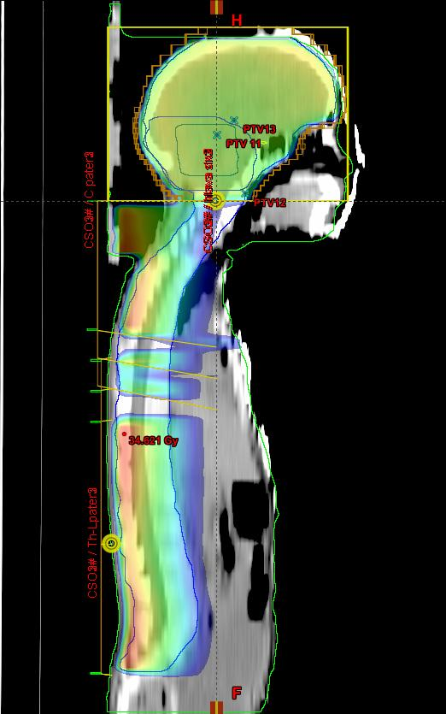
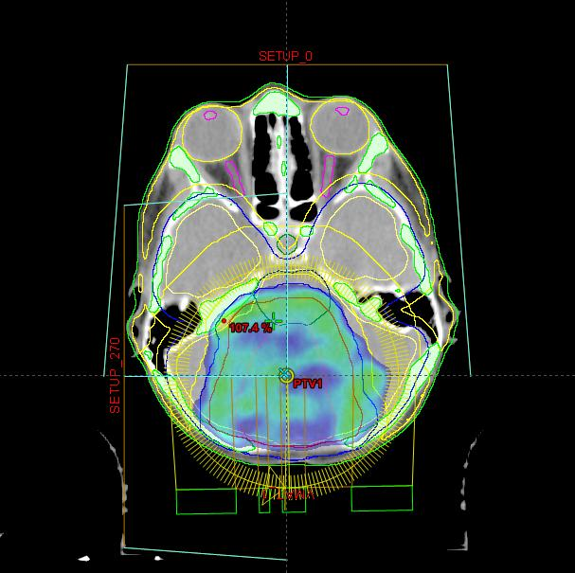

Slide 31
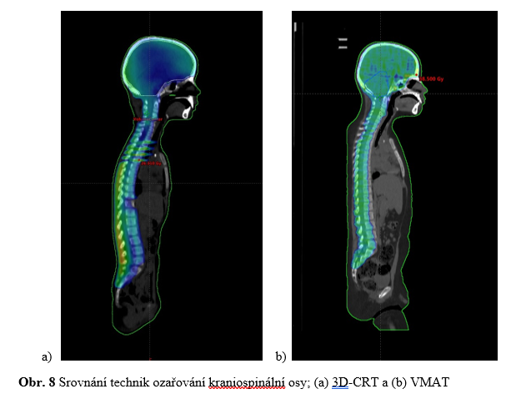

Slide 32
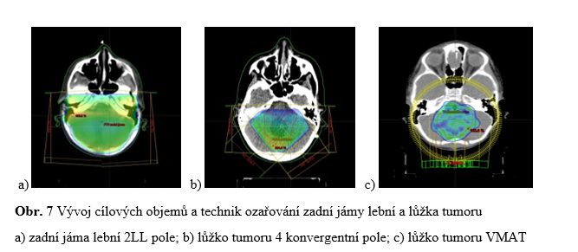

Slide 33
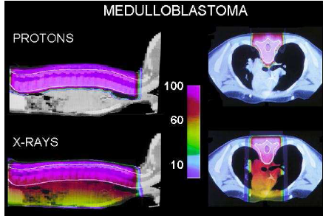

Slide 34
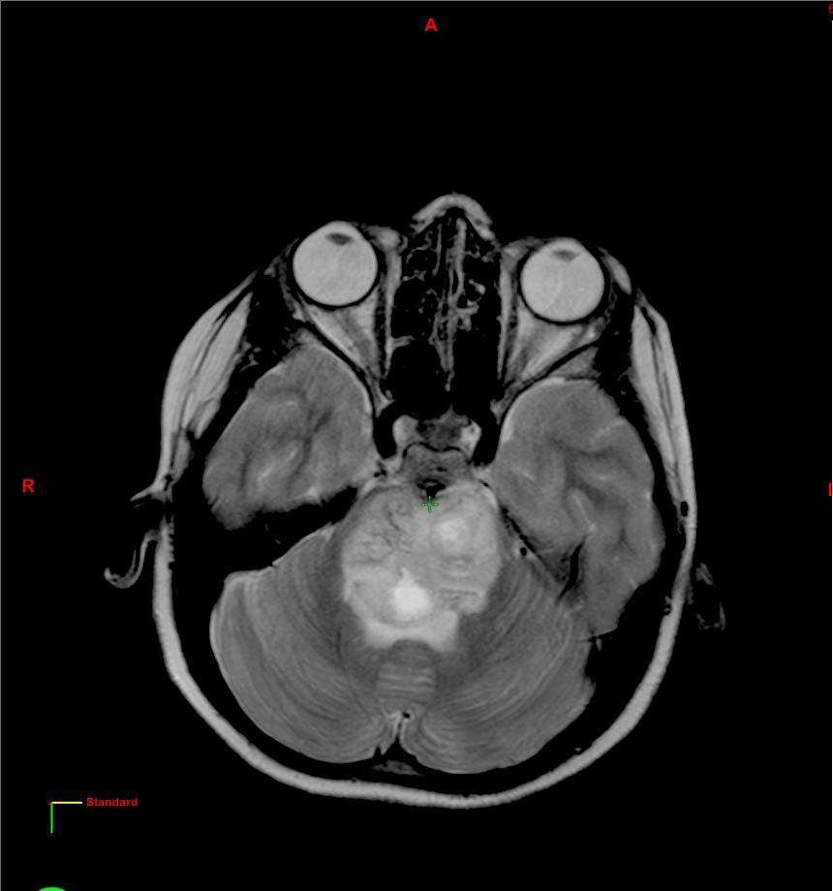
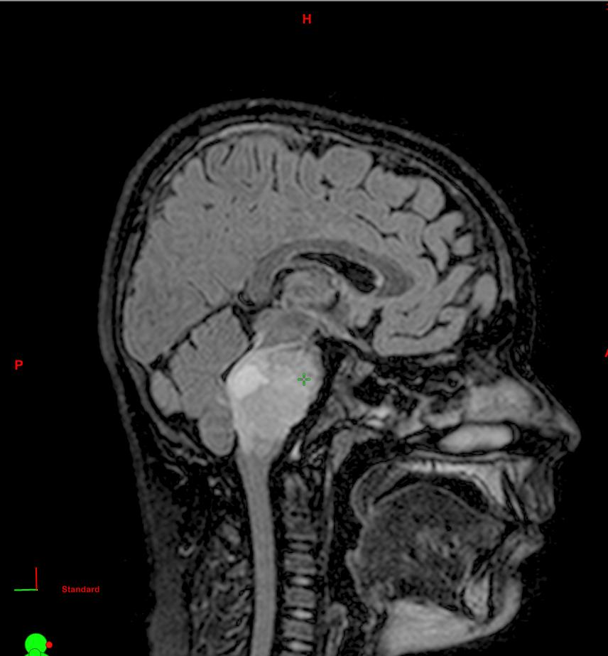
Gliomy mozkového kmene
(brainstem glioma, BSG)
15 % dětských tumorů CNS
výskyt nejčastěji mezi 4.- 6. rokem
high-grade astrocytoma, infiltrativní/fokální růst
diagnóza biopsie/MR obraz
RT tumor + 2 cm lem, dávka 54-60 Gy v 70 % zlepšení klinických příznaků

Slide 35
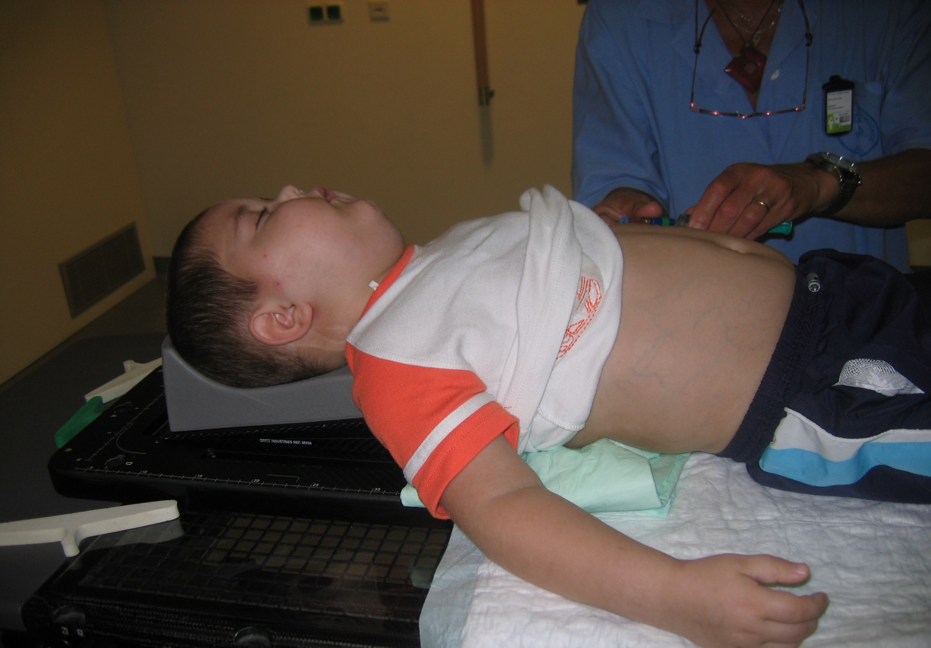
Cushingův syndrom jako nežádoucí účinek léčby kortikoidy

Slide 36
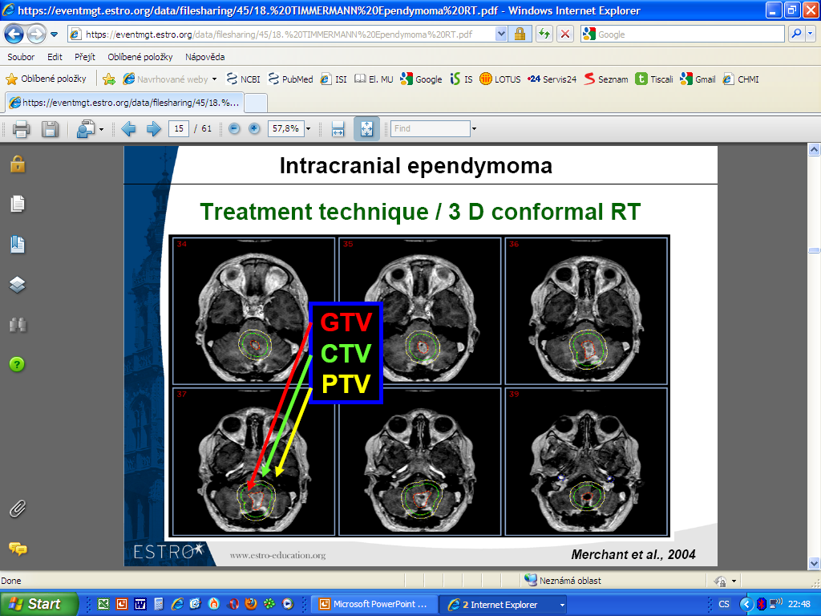
Ependymom
Nádor vycházející z výstelky mozkových komor, 50 % u dětí do 5 let
základem léčby je operační řešení, u dětí by vždy měla následovat adjuvantní RT, odložení RT vede k horší prognóze
děti do 18 měsíců vynechat RT, do 4 let up-front CHT následuje RT
role CHT prozatím nejasná- středně senzitivní tumor, vinkristin, CFM, etoposid, cDDP, HD MTX
negativní prognostické faktory – rozsah resekce, věk, grading tumoru
OS 5 let low grade 60-80 %, high grade 10-40 %

Slide 37
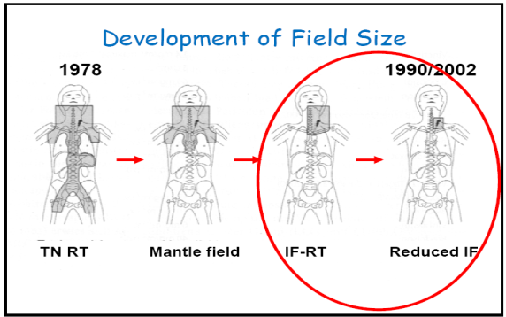
Hodgkinův lymfom
6 % dětských malignit
postihuje děti nad 10 let, vzácně děti mladší 4 roky
u 80 % krční lymfadenopatie, 25-30 % s B symptomy, 20 % bulky postižení
80-85% st.I-III, 15-20% IV
10 let OS 90 % u I-III, 75-80 % IV
Léčba:
RT následuje po CHT
ozařování involved field – tj. pouze uzlinové oblasti, ve které se nachází postižené uzliny
dříve se ozařovaly velké objemy – „mantle“ technika,
v současnosti rozsah dle přešetření po CHT – 2 resp. 4/5. cyklus, PET+ oblasti
Dávka 21 Gy/ 14x 1,5 Gy
NÚL !!!!- porucha růstu, sterilita, hypothyroidismus, poradiační pneumonitis, aterosklerosa koronárních cév
!riziko sekundárních malignit – tumor mammy, štítné žlázy, leukemie!

Slide 39
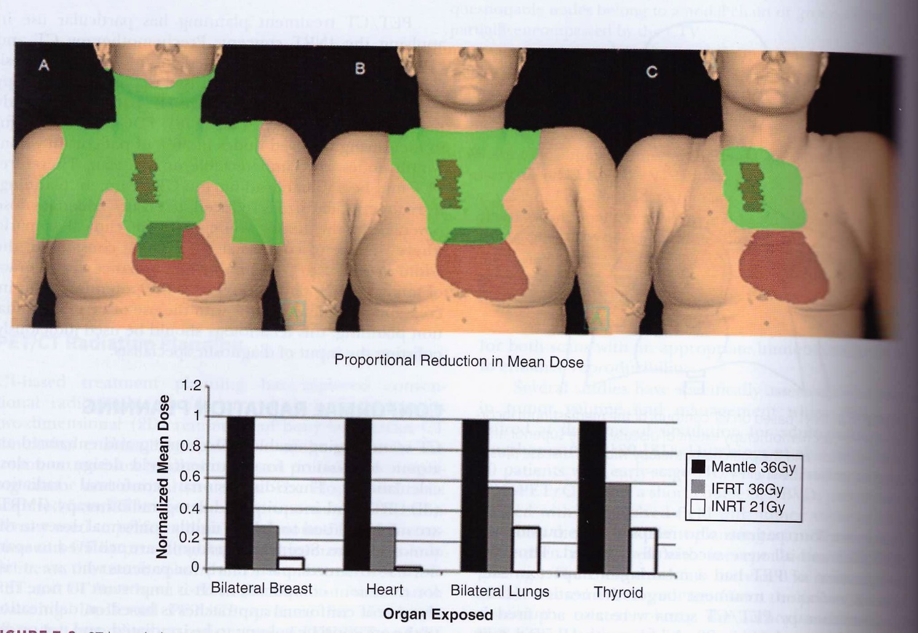
Redukce ozařovaného objemu a celkové dávky
Zdroj: Halperin, Pediatric radiation oncology, 6th edition

Slide 40
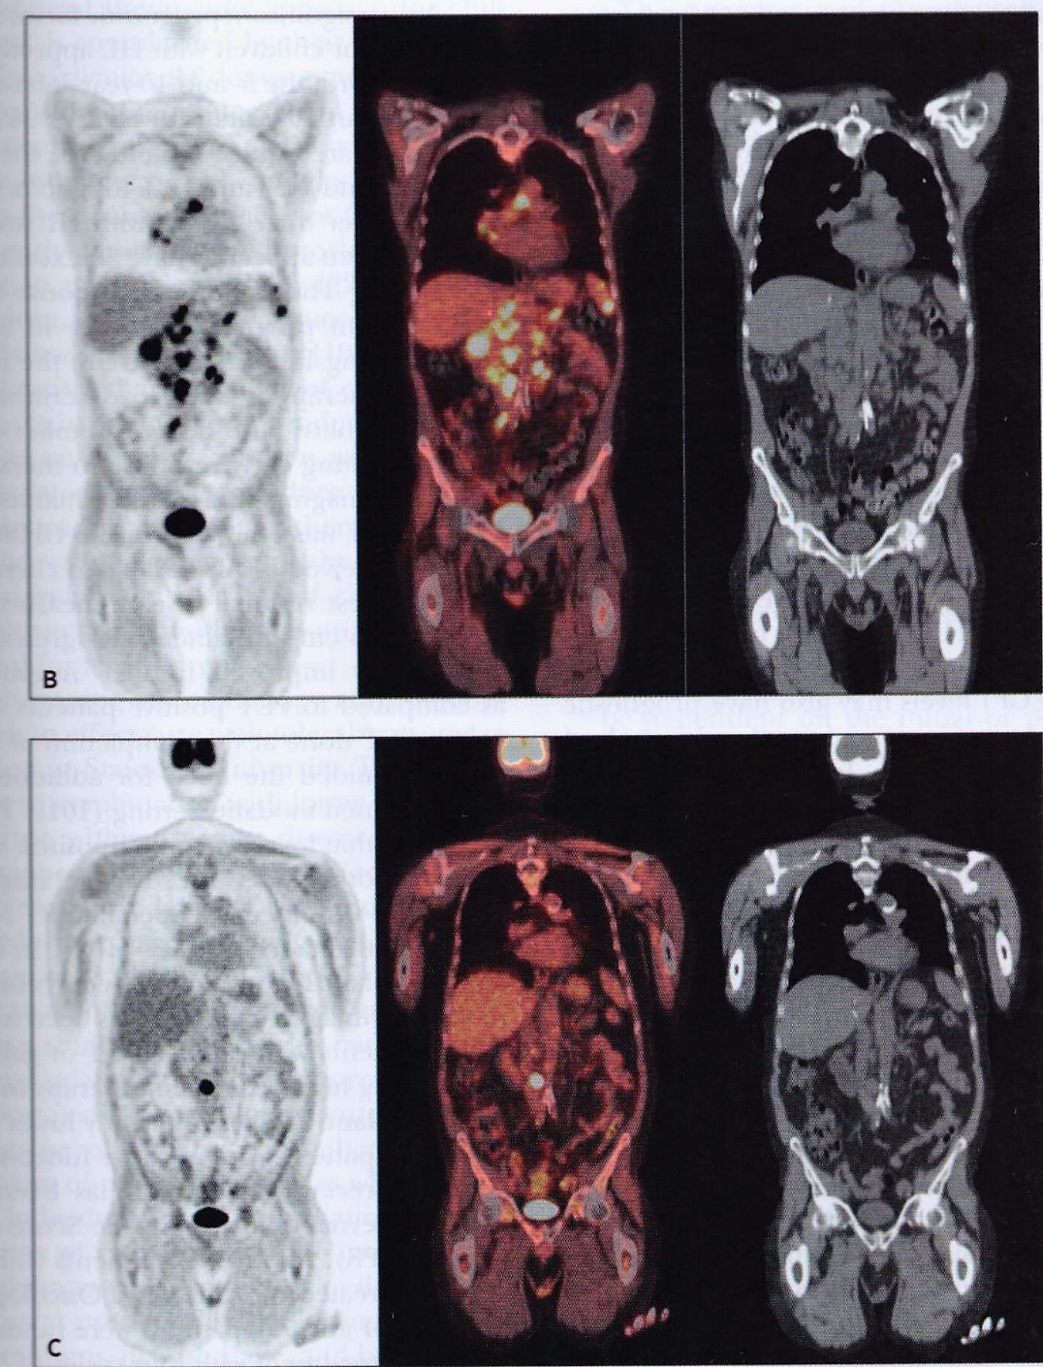
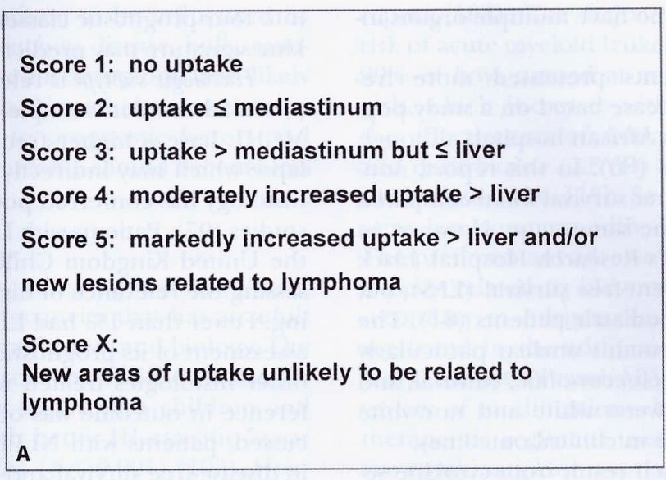
Vyhodnocení léčebného efektu pomocí PET/CT = Deauville kriteria
Zdroj: Halperin, Pediatric radiation oncology, 6th edition

Slide 41
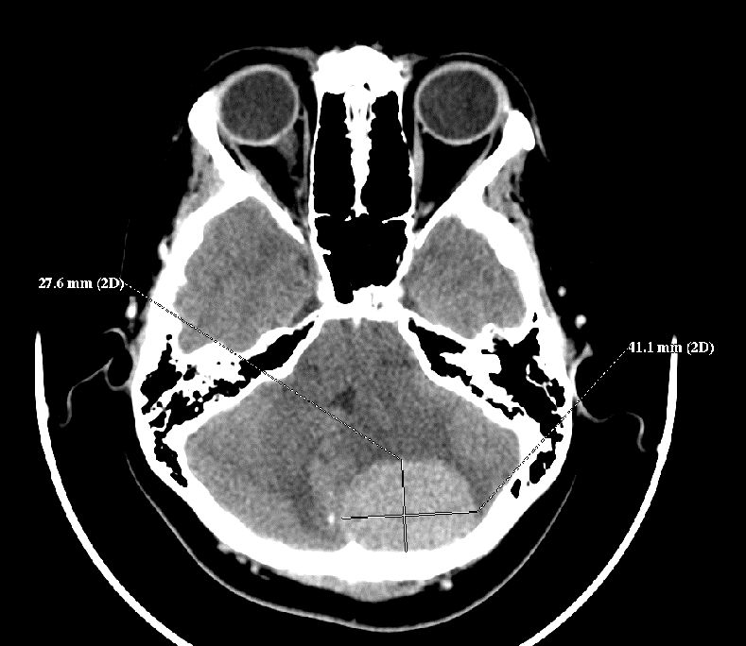
Intrakraniálně uložený Hodgkinský lymfom

Slide 42
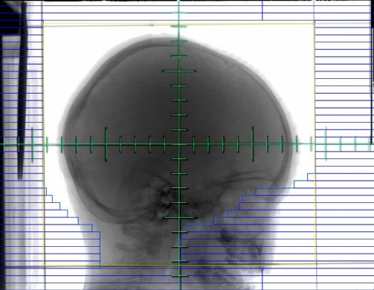
Leukemie
35 % dětských malignit,
typ Akutní lymfoblastická leukemie ALL 80%
typ Akutní myeloblastická leukemie AML 20%
Léčba intenzivní systémovou léčba CHT
Leukemie představuje nejčastější maligní onemocnění dětského věku a tvoří přibližně 30 % všech dětských malignit.
V 80% případů se jedná o akutní lymfoblastickou leukemii (ALL), která postihuje děti nejčastěji ve věku 2–4 let, častěji chlapce. Terapie leukemie je založena na aplikaci intenzivní systémové léčby – fáze indukce, konsolidace, reintenzifikace a následně pokračující fáze v trvání 2 let. K eliminaci postižení CNS je CHT (metotrexát) aplikována také intratékální cestou. Díky této léčbě dnes přežívá více než 80 % dětí s ALL.
Přibližně u 20 % dětí se může vyskytnout akutní myeloidní leukemie (AML) s dvěma vrcholy výskytu, do 2. roku věku a poté v adolescenci. Onemocnění je také častěji diagnostikováno u dětí postižených Downovým syndromem. Prognóza AML je oproti ALL mírně horší, u dětí odpovídá 5 leté celkové přežití 50˗60 %.

Slide 43
Radioterapie u leukemiků
RT – profylaktické ozáření leptomening – riziková ALL leu >100 tis., T-ALL, CNS status 2, 3: dávka 12-18 Gy/1,5 Gy
RT- ozáření skrota- ALL po indukci při přetrvávající infiltraci testes, relaps, dávka 15-24 Gy
RT- celotělové ozařování – ALL v druhé či další remisi rizikové formy, vysoce rizikové formy AML, CML, myelodysplastický sy, relaps m.Hodgkin
jednorázově 4,0 Gy, ve třech dnech dvakrát denně 2x 2,0 Gy denně/ 12 Gy
následuje alogenní transplantace kostní dřeně

Slide 44
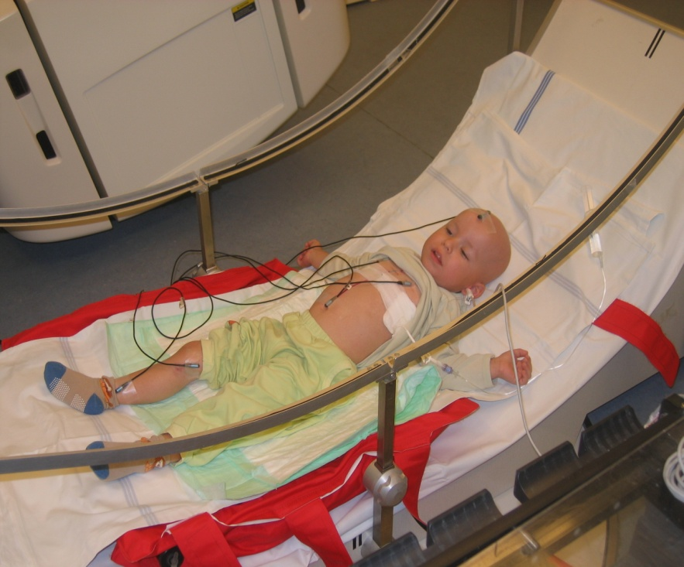
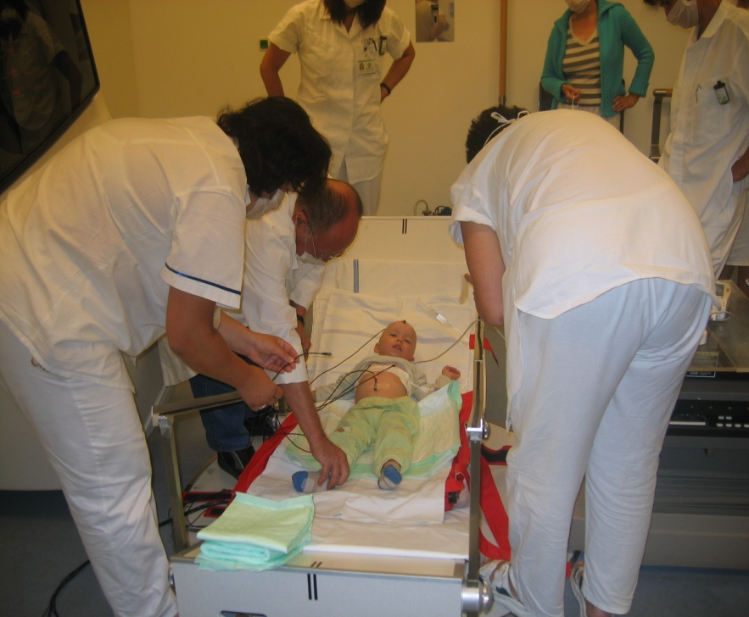
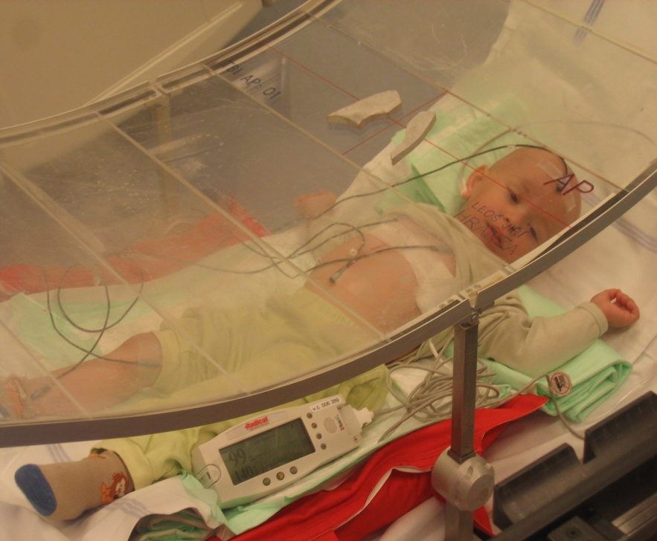
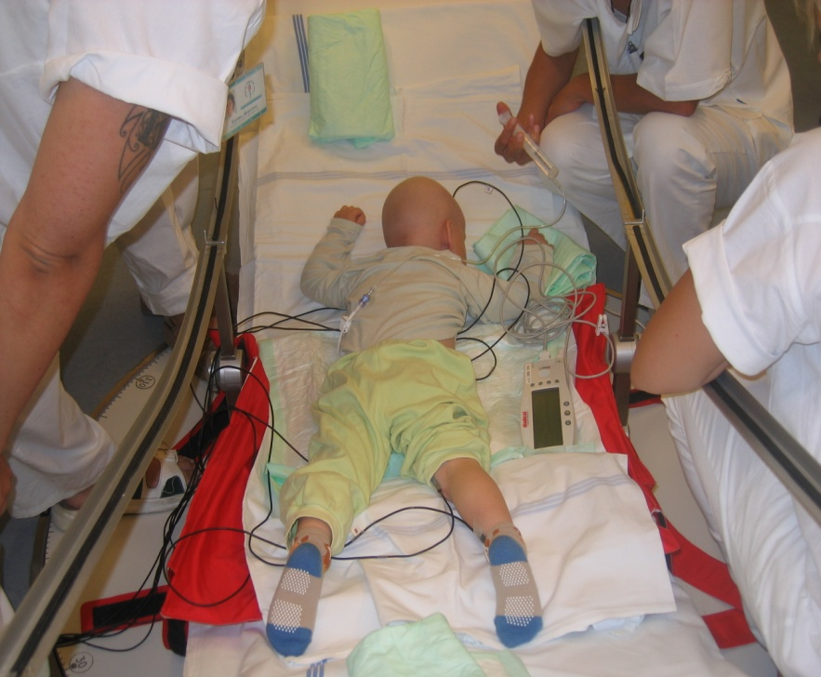
Notes:
TBI

Slide 45
Ewingův sarkom
druhý nejčastější nádor kostí u dětí, Ewingu příbuzné tumory- extraosseální Ewingův tu, periferní PNET, Askinův tu (PNET hrudní stěny)
v 50 % přítomna i měkkotkáňová složka
postihuje děti a dospělé mezi 8.- 25. rokem
dolní končetina – 15-20 % femur, 5-10 % tibia a fibula, horní končetina 5-10 % humerus, 9-13 % žebra, 6-8 % páteř
v 75-80 % lokalizované onemocnění, 20-25 % metastatický rozsev-plíce, kosti, kostní dřeň
5- letý OS 60-70 %, pro mts plicní 30 %, mts kostí/kostní dřeně 15 %

Slide 46
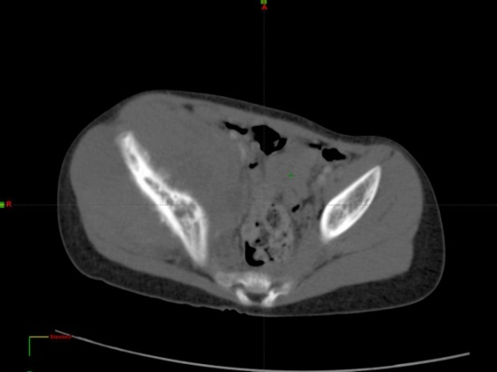
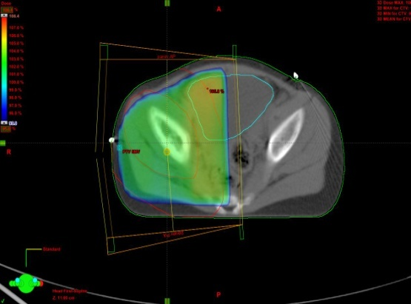
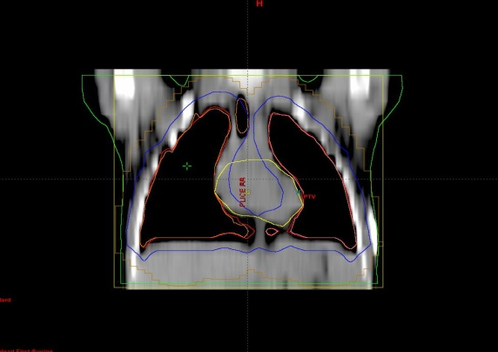
Role RT
Kurativní RT při nemožnosti chirurgické resekce - velikost < 8cm dávka 54 Gy, > 8cm dávka 49 Gy, baze lební min. dávka 50-55 Gy
Předoperační RT – inoperabilní velké léze, žádná nebo pomalá odpověď na CHT
Pooperační RT – řídí se rozsahem resekce, stavem resekčních okrajů a histologickou odpovědí na CHT
MTS – počet ložisek- Itálie do 4 ložisek/30% kostní dřeně, celé plíce 15 Gy (menší děti 12 Gy), Německo – ozařuje vždy všechny mts, které jsou přítomny – lepší výsledky

Slide 47
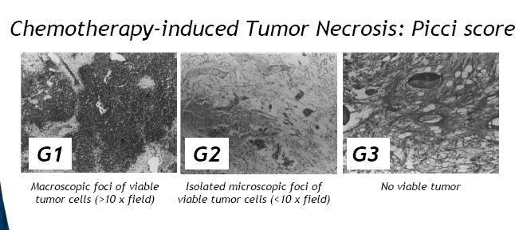
ESTRO Brussel 12/2009

Slide 48
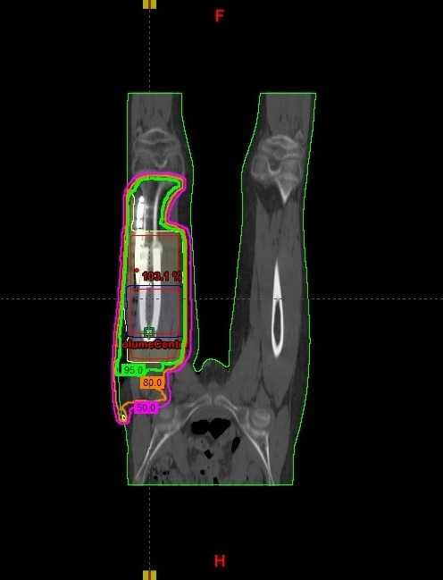
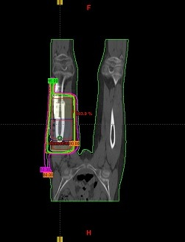
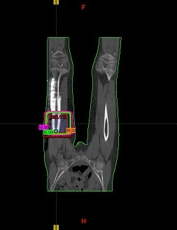
Shrinking field technika

Slide 49
Rhabdomyosarkomy
3 % dětských malignit
60-70 % embryonální RMS postihuje nejčastěji orbitu, head and neck, genitourinální trakt
20-40 % alveolární RMS - končetiny, trup, retroperitoneum
10 % botyroidní RMS vagina, močový měchýř
Primum- head and neck 40 %(parameningeální, orbita, non parameningealní) 30 % genitourinální trakt, 15 % končetiny, 15 % trup
IRS staging sy (surgical-pathologic grouping sy)
IRS I-lokalizované onemocnění, kompletní resekce
IRS IIa-makroskopicky radikální resekce, mikroskop. nemoc, IIb,c přítomnost N+
IRS III-inkompletní resekce, reziduum
IRS IV- vzdálené mts
Léčba: operace+polyCHT+RT, event. BRT
OS low risk 90-95%, intermediate 55-70%, high risk 30-50%

Slide 50
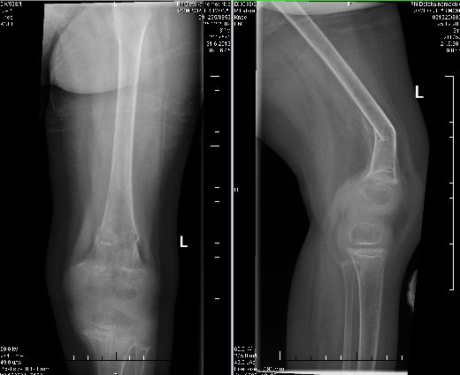
Patologická zlomenina femuru jako nežádoucí účinek RT, CHT a kortikoterapie

Slide 51
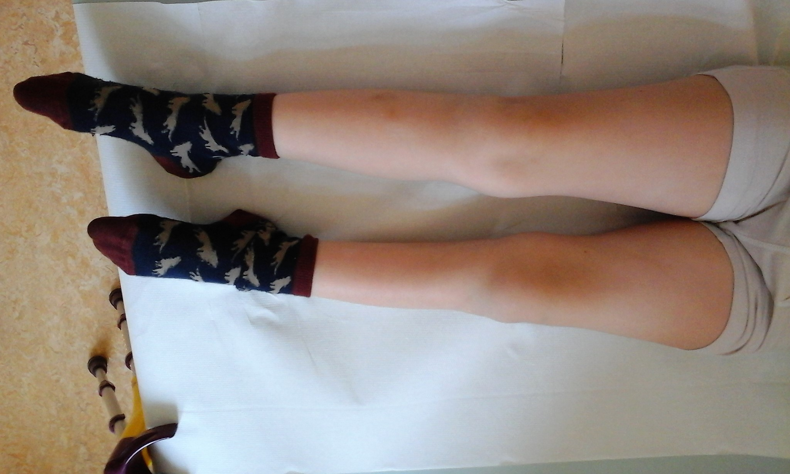

Slide 52
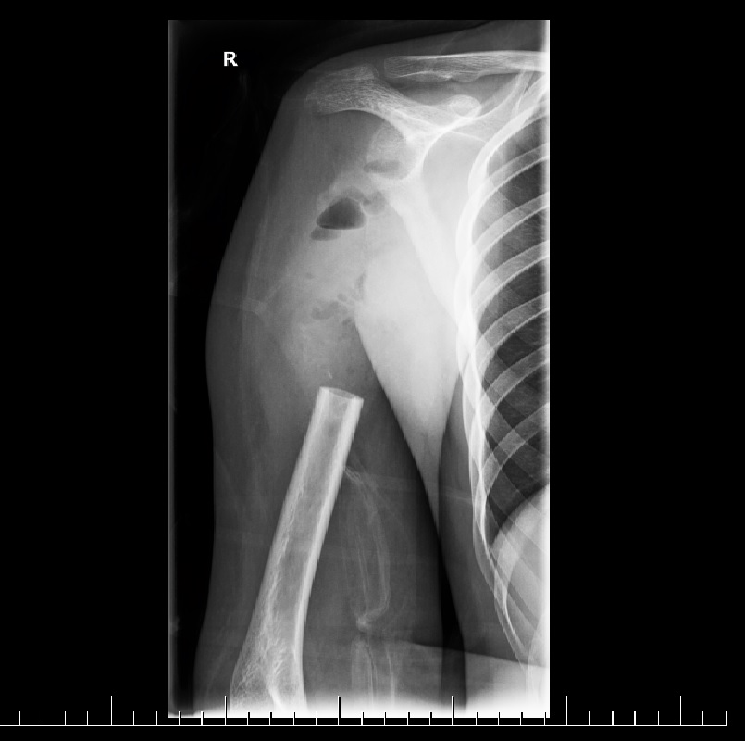
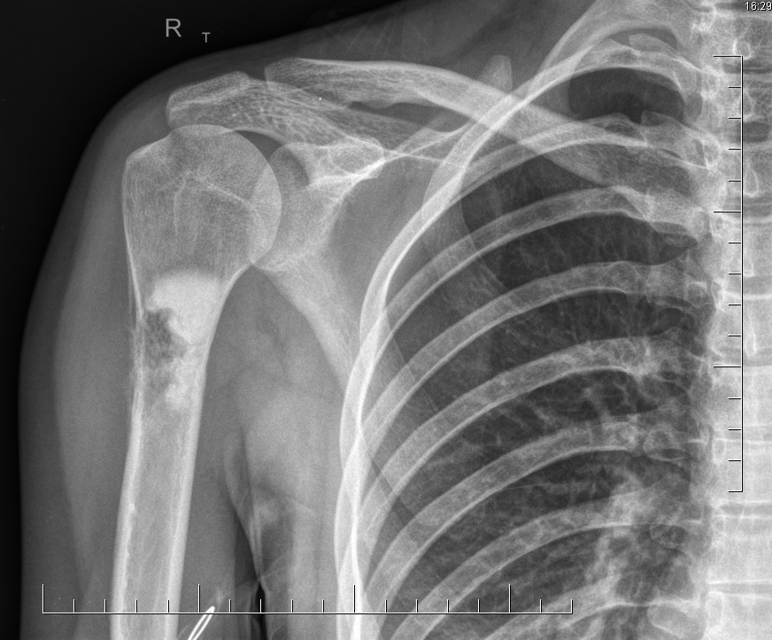
Osteosarkom pažní kosti, st.p. resekci

Slide 53



Slide 54
Wilmsův tumor, nefroblastom
výskyt v 75 % u dětí mladších 5ti let
propojen často s kongenitálními syndromy WAGR (Wilms, aniridie, GU malformace, retardace), Beckwith-Wiedemann sy
Staging-rozsah tumoru, penetrace přes pouzdro ledviny, postižení lymf. uzliny a cév, ruptura při operaci, peritoneální diseminace, bilaterální tumory, příznivý či nepříznivý histol. typ ( - přítomnost anaplazie, clear cell ca, rhabdoidní tu)
10 let OS 80% přiznivé typy, anaplastické tu 18-49%, rhabdoidní tu 28%
Léčba- COG, Severní Amerika- operace, CHT, RT III st.(nekompletní resekce, peri či preoperační ruptura, N+
  SIOP, Evropa – neoadjuvantní CHT(snížení rizika ruptury, downstaging), operace, CHT či RT
Role RT- u nízkých stadií a příznivé histologie se po nefrektomii vynechává
„flank“ irradiation – III st. intermediární a vysoké riziko, II st. vysokého rizika
dávka 14,4 Gy/ 1,8 Gy, vysoké riziko 25,2 Gy/1, 8 Gy, boost reziduum či N+ 10,8 Gy
abdominal irradiation – ruptura, peritoneální rozsev, 10,5-21 Gy/1,5 Gy, kontralaterální ledvina max 12 Gy – nutnost vykrytí
RT plíce 15 Gy/1, 5 Gy, játra, mozek

Slide 55





Slide 56
Neuroblastom
nejčastější extrakraniální solidní tumor u dětí, nejčastější tu dětí mladších 1 roku
výskyt median 17 měsíců
vyrůstá z nadledviny, ze spinální ganglií či zadních nerv. kořenů spinální nervů břicha a hrudníku
60 % dětí mladších 1 roku s lokalizovanou nemocí, zatímco 70 % dětí starších 1 roku přichází s diseminovaným onemocněním
dělení na příznivý či nepříznivý histologický typ na základě- věku, množství Schwanových bb, nodulární vs. difusní typ, stupeň diferenciace, mitotický index, cytogenetika-amplifikace N-myc protoonkogenu
Staging –International Neuroblastoma Risk Group INRG, International Neuroblastoma Staging System INSS(chirurgicko- patologický staging)
5 letý OS nízké riziko >85%, střední 50-75%, vysoké <50%

Slide 57


Léčba – nízké riziko – operace, při reziduu, rekurenci CHT, RT pouze v případě masivní hepatomegalie a lokální recidivy po operaci i CHT
- střední riziko - resekce s lymfadenektomií, CHT, přetrvává-li tumor po CHT second look operace, RT při viabilním reziduálním tu
- vysoké riziko - high dose CHT, resekce, HD CHT+autologní transplantace kostní dřeně, RT vždy, následně cis-retinová kys.
Léčebný objem- předoperační objem po aplikaci CHT+2cm lem,
dávka 21, 6 Gy/1,8 Gy
MIBG SPECT pozitivní mts přetrvávající před transplantací KD-zejm. kostní

Slide 58

Retinoblastom
3 % dětských malignit, v 95 % u dětí mladších 5 let
mutace RB1 tumor supresorového genu
40 % pacientů má germinální mutaci, 60 % sporadický výskyt
dědičnost AR, avšak při 100% penetraci se chová jako AD
65-80 % unilaterální léze, 20-35 % bilaterální, trilaterální –CNS „midline“ neuroblastické tumory (pinealní, supraselární tumory)
Staging The International Clasification („ABCDE“)
5- letý DFS >90% u intraokulární nemoci, <10% u extraokulárního šíření
Šíření tumoru – kontinuální (choroidea/sclera/orbita), cestou infiltrace optického nervu do mozkové tkáně, subarachnoidálním prostorem, hematogenně, lymfatickými cestami spojivkou
Léčba: lokální- oční chirurgie, laser, kryoterapie
unilaterální intraokulární léze: RT – pro léze lokalizované na makulu, difusní infiltrace sklery, multifokální léze, dávka 36-46 Gy
Extraokulární léze: RT na oblast orbity
Trilaterální léze: RT tumor, mozek event. kraniospinální osa
BRT – unilaterální léze do 12mm, plaky Co, I, Ir, Ru

Slide 59
Nežádoucí účinky RT
Akutní nežádoucí účinky
ekvivalentní jako u dospělých, vyšší citlivost dětské tkáně, radiodermatitis, akutní poradiační syndrom po RT na oblast CNS, edém mozku, změny krevního obrazu
Chronické nežádoucí účinky
u dětí velmi významné eliminovat riziko vzniku pozdních nežádoucích účinků
RT na oblast vyvíjející se rostoucí tkáně – kosti, růstové chrupavky, svaly, chrup, mozková tkáň, endokrinní orgány, reprodukční orgány
kontrola tolerančních dávek, vhodná technika

Slide 60
ovlivnění dalšího vývoje dítěte
poruchy růstu – ozáření hypofýzy, růstových chrupavek, asymetrické ozáření páteře
poruchy endokrinní - ozáření hypofýzy, štítné žlázy, ovarií a varlat (předčasná či pozdní puberta, neplodnost)
neurokognitivní poruchy - porucha učení a krátkodobé paměti, snížení IQ, porucha koncentrace, zařazení do kolektivu
sekundární malignity – vývoj 10-25 let po léčbě- leukemie, sarkomy měkkých tkání, kožní tumory, ca prsu, tu štítné žlázy a CNS

Slide 61


Slide 62

Odlišná radiosenzitivita buněk adenohypofýzy
18-24 Gy - deficit růstového hormonu GH, pohlavních hormonů LH a FSH
30-50 Gy - kombinovaný deficit GH, pohlavních hormonů LH a FSH, ACTH i TSH
>60 Gy panhypopituarismus
Toleranční dávky:
18-20 Gy hypothalamus
< 40 Gy hypofýza

Slide 63
ORGÁN | DÁVKA | CHRONICKÉ ZMĚNY PO OZÁŘENÍ
mozek věk do 2 let věk nad 3 roky | 45 Gy 55 Gy | poruchy kognitivních funkcí a intelektu, encefalopatie, epilepsie
mícha | 35-40 Gy | myelopatie, Lhermitteův syndrom
páteř – obratle | 20-25 Gy | skolióza, porucha růstu
růstová chrupavka | 15-25 Gy | zástava růstu, deformity
oční čočka | 10-15 Gy | katarakta
sítnice | 50 Gy | poruchy zraku
oční nerv | 50 Gy | poruchy zraku
střední ucho | 50 Gy | otitis media, poruchy sluchu
vnitřní ucho | 60 Gy | Méniérova choroba, poruchy sluchu
štítná žláza | 25 Gy | porucha hormonální sekrece, thyreopatie
hypofýza | 40-50 Gy | porucha hormonální sekrece, hypofunkce
chrup | 10-15 Gy | prucha vývoje, atrofie
vlasové váčky | 55 Gy | trvalá ztráta vlasů, alopecie
sval | 30 Gy | atrofie
věnčité cévy srdce | 30-40 Gy | ischémie myokardu
kostní dřeň - celá | 2,5 Gy | aplazie
vaječníky | 3-6 Gy, do 20 Gy | trvalá sterilita vyřazení hormonální sekrece
varlata | 5 Gy, >5 Gy | trvalá sterilita, vyřazení hormonální sekrece

Slide 64
Sekundární nádory
Přeživší mají 10-20% zvýšené riziko, vznik v 3-12 % ve 20 letech od diagnózy.
V riziku pacienti s HD, retinoblastomem, Wilms, po RT, po léčbě alkylačními činidly (cyklofosfamid), etoposid, cDDP, doxorubicin
Po CHT u HD riziko sekundární AML, vznik časně 5-7 let po léčbě
Solidní sekundární tumor nejčastěji po RT – 2/3 v ozař. poli
- Incidence 5,8% ve 12-ti letech za 9,5-16 let
Sekundární breast ca, měkkotkánově a kostní sarkomy, štítná žláza – u HD
Riziko i po whole lung irradiation u Wilmse

Slide 65

Děkuji za pozornost

